Slide 1
المعايير الدنيا لحماية الطفل في العمل الإنساني
CPMS
شرائح العرض
Notes:
للميسّرين:
تتوجّه هذه الإحاطة إلى أيّ مستخدم محتمل للمعايير الدنيا لحماية الطفل. وهي موجّهة بشكل أساسي إلى الموّظفين العاملين في مجال حماية الطفل، لذلك، فكّروا في توسيع إطار بعض الأسئلة أو إعطاء تفاصيل أكثر، في حال انضمّ إليكم زملاء من قطاعات أخرى.
نفترض أنّ كلّ مجموعة ستتألّف من 20 شخصًا تقريبًا، وأنّ جميع الحاضرين في القاعة يعرفون بعضهم البعض (ربّما يكونون زملاء من وكالتكم أو من مجموعة تنسيق حماية الطفل). إذا كانوا لا يعرفون بعضهم البعض، أضيفوا 5 دقائق للتعارف السريع.
حضروا: لوح قلاّب يبيّن أهداف الجلسة
في نهاية هذه الجلسة، سيكون المشاركون قادرين على:
وصف محتوى المعيار 7
شرح وتشارك الرسائل الأساسية
تبيان كيف ولماذا نستخدم الدليل
ملاحظة: إذا كنتم قد عقدتم أصلاً جلسة عن ركيزة (ركائز)، أو مبادئ، أو معيار (معايير) أخرى، فتخطّوا الشريحتَين 2 و8
نصيحة: الشرائح متحرّكة - مع كلّ نقرة تنقرونها، سيظهر عدد من الكلمات، أو عنوان، أو صورة على الشريحة.
اقرأوا الملاحظات الملائمة من الملاحظات للميسّرين، قبل أن تعرضوا المحتوى التالي، كي يتسنّى للمشاركين الوقت حتّى يستوعبوا ما تقولونه، واقرأوا كلّ نقطة على حدة.

Slide 2
الهدف من المعايير
وثيقة مرجعية لحماية الطفل في العمل الإنساني
أداة تعاونية، مشتركة بين الوكالات
تتماشى مع المعيار الإنساني الأساسي
التكييف وفقاً للسياق لتسهيل التبنّي المحلي
الغرض:
الجودة والمساءلة
التأثير على حماية الأطفال ورفاههم
تهدف االمعايير الدنيا لحماية الطفل إلى تفعيل حقوق الأطفال في ممارسة الاستجابة الإنسانية.
Notes:
إن الجهات المانحة، والحكومات المحلّية، والزملاء من القطاعات الأخرى، وكذلك المستفيدون من خدماتنا، يريدون أن يعرفوا ما الذي نفعله ولماذا. وعليه، فإنّ المعايير الدنيا لحماية الطفل هي وثيقتنا المرجعية. فهذه المعايير تمثّل الطريقة الأساسية لتفعيل حقوق الأطفال أو جعلها فعلية في ممارسة الاستجابة الإنسانية.
وهي أداة تعاونية، مشتركة بين الوكالات، تؤمّن الرابط مع المبادرات الأخرى مثل المعيار الإنساني الأساسي، وإنسباير، ومعايير الدمج الإنساني
حيثما كان ذلك ملائمًا، تماشت المعايير الدنيا لحماية الطفل مع استراتيجيات إنسباير السبع لإنهاء العنف ضد الأطفال - في الواقع، تنتشر رموز هذه المبادرة في الوثيقة بكاملها. بالإضافة إلى ذلك، يتمّ تسليط الضوء على المعيار الإنساني الأساسي حول الجودة والمساءلة في المقدّمة، ثمّ يتكرّر ذكره على امتداد الدليل.
التكييف وفقًا للسياق أمر محبَّذ ويمكنه أن يخلق تبنّيًا للمعايير على جميع المستويات. فهو يخلق فهمًا أعمق لحماية الطفل في السياق المحدّد بالنسبة إلى مجموعة واسعة من الجهات الفاعلة. وعليه، نشجّع مجموعات التنسيق الوطنية على اعتماد المعايير الدنيا لحماية الطفل. الرجاء أن تطرحوا موضوع اعتماد المعايير مع الزملاء على المستوى المحلّي، ثمّ اطلبوا التوجيهات من الفريق العالمي للمعايير الدنيا لحماية الطفل. للمزيد من المعلومات، الرجاء مشاهدة الفيديو حول التكييف وفقًا للسياق على قناة اليوتيوب الخاصّة بالتحالف.
المربّع: تهدف المعايير الدنيا لحماية الطفل إلى تحسين جودة ومساءلة برامجنا وإلى زيادة التأثير على حماية الأطفال ورفاههم في العمل الإنساني (في جميع السياقات)، من خلال إرساء مبادئ، وأدلّة، وعمليات وقاية، وأهداف مشتركة. فهي توفّر مجموعة من الممارسات الجيّدة والدروس المستفادة حتّى الآن.

Slide 3
لمحة عامّة
Notes:
هذه لمحة عامّة عن هيكلية المعايير الدنيا لحماية الطفل: فهي تتألّف من 28 معيارًا ضمن 4 ركائز، ومن 10 مبادئ لحماية الطفل في العمل الإنساني موزّعة في الدليل بكامله.
يمكنكم أن تجدوا هذه اللمحة العامّة في نهاية دليل المعايير الدنيا لحماية الطفل أو في نسخة الدليل على الإنترنت. فهذه طريقة عملية كي تجدوا بسرعة موضوعًا محدّدًا في الدليل.
يركّز هذا العرض على المعيار 7: المخاطر والإصابات

Slide 4
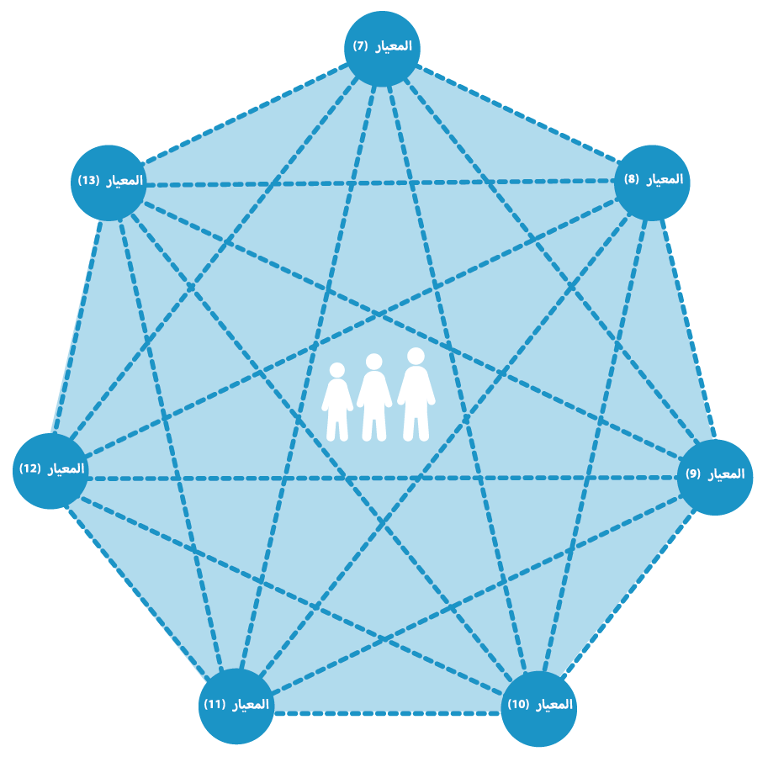
مقدمة عامة عن المعيار 7
هو جزء من الركيزة 2 المتعلقة بمخاطر حماية الطفل
الخطر = طبيعة ومدى الأخطار + قابلية التعرض للأذى – المرونة
الحماية من الإصابة، والإعاقة، والموت
السلامة الجسدية كشاغل ذي أولوية
تدخلات متعددة القطاعات ومنسقة
ما هي أنواع الأخطار والمخاطر التي يمكنكم التفكير فيها؟
Notes:
يشكل هذا المعيار جزءًا من الركيزة 2 من المعايير المتعلقة بمخاطر حماية الطفل التي قد يواجهها الأطفال في الأوضاع الإنسانية. وترتبط جميع معايير المخاطر السبعة المختلفة في ما بينها، لأنها تعالج أوجه قابلية التعرض للأذى والمخاطر المتداخلة. ولا يمكن معالجة المخاطر كل بمفرده.
إن مخاطر حماية الطفل هي انتهاكات وتهديدات محتملة لحقوق الأطفال من شأنها أن تلحق الأذى بالأطفال. ولفهم مخاطر الطفل، نحتاج إلى فهم طبيعة الخطر (نوع الاخطار، والوضعـ والتهديد...) ومداه وقابلية الطفل الفرد للتعرض للأذى من هذا الخطر، وكذلك استراتيجيات التأقلم أو البقاء لدى العائلة/الطفل (أي مرونتهم وقدرتهم على تحمل الخطر). وتشير قابلية التعرض للأذى إلى مدى تمتع الأطفال بخصائص تقلل من قدرتهم على تحمل الآثار الضارة. والجدير بالذكر أن قابلية التعرض للأذى خاصة بكل شخص وكل وضع.
يمكن للأزمات الإنسانية أن تزيد المخاطر والأخطار اليومية وأن تخلق مخاطر وأخطارًا جديدة، لا سيما بالنسبة إلى الأطفال النازحين في محيط غير مألوف. ويعالج هذا المعيار الوقاية من والاستجابة للأخطار الجسدية والبيئية التي تؤدي إلى إصابة الأطفال، وإعاقتهم، وقتلهم في الأزمات الإنسانية، بما أن الأطفال دائماً ما يحددون سلامتهم الجسدية كواحد من الشواغل ذات الأولوية، وأن هذه الأخطار تشكل السبب الرئيسي لوفاة الأطفال من جميع الأعمار على الصعيد العالمي.
يدعو هذا المعيار إلى استجابة متعددة القطاعات ومنسقة، وروابط مع قطاعات مثل الصحة، ودعمًا مصممًا خصيصًا للأزمة، من شأنها جميعًا أن تحد من تأثير إصابات الأطفال وإعاقاتهم. ويشدد المعيار على أهمية إنشاء وتعزيز بروتوكولات تشارك البيانات، وتعريفات حالات الإصابة، والإحالات المنهجية بين مقدّمي خدمات حماية الطفل والصحة ومقدّمي الخدمات في القطاعات الأخرى. [← رمز إدارة الحالات]
إطلاق المناقشة: ما هي أنواع الأخطار والمخاطر التي يمكنكم أن تفكروا فيها؟
← تشمل الإصابات غير المتعمدة الشائعة:
الغرق (في الأحواض، والأنهار، والبحيرات، والمحيطات، والآبار، وخزانات المياه المنزلية، وحفر المراحيض، إلخ)؛
الإصابات الناجمة عن السقوط (الأشجار، ومعدات اللعب، والمنحدرات، والحفر، والخنادق، والهيكليات، إلخ)؛
الحروق (النار، والسوائل الساخنة /الطعام الساخن، والصعق بالكهرباء)؛
الحوادث المرورية على الطرقات؛
جروح أو لدغات من الحيوانات (الثعابين، والحشرات، إلخ)؛
حالات التسمم غير المتعمدة (مواد التنظيف، والأدوية، والمواد الكيميائية، إلخ)؛
الجروح الناجمة عن الأشياء الحادة (السكاكين، والأسلاك الشائكة، والزجاج، والغطاء النباتي، إلخ)؛
التعرض للنفايات الخطرة وغيرها من الملوثات البيئية.
وقد تمثل المناطق التي حلت بها الكارثة والنزاع مخاطر إضافية مثل:
البنية التحتية المنهارة أو التالفة (بما في ذلك الأسلاك الكهربائية والأسلاك الشائكة المكشوفة)؛
مواقع البناء؛
الأجسام المتساقطة أو المتطايرة (الأشجار أو الأغصان، والطوب، والركام، والأسقف المنهارة، إلخ)؛
الذخائر المتفجرة (الألغام الأرضية والذخائر غير المتفجرة الأخرى مثل القنابل العنقودية، والعبوات الناسفة، ومدافع هاون، والقنابل اليدوية، والذخائر، إلخ)؛
الأسلحة الكيميائية؛
التعرض لتبادل إطلاق النيران والبنادق والأسلحة الأخرى.

Slide 5
المعيار 7:
"يكون جميع الأطفال ومقدّمي الرعاية مدركين للإصابات، والإعاقة، والموت من الأخطار الجسدية والبيئية، ومحميين منها، ويتلقى الأطفال الذين لحقتهم الإصابات و/ أو الإعاقات الدعمَ الجسدي والنفسي الاجتماعي في الوقت المناسب.
الإشراف على إصابات الأطفال إشرافاً منهجياً والبيانات ذات االصلة
العمل في جميع القطاعات/مع جميع الجهات االفاعلة، ومع المجتمعات المحلية
← تدابير الوقاية والتخفيف والاستجابة
الناجون من الألغام/الذخائر المتفجرة
Notes:
ينص المعيار 7 على ما يلي: "يكون جميع الأطفال ومقدّمي الرعاية مدركين للإصابات، والإعاقة، والموت من الأخطار الجسدية والبيئية، ومحميين منها، ويتلقى الأطفال الذين لحقتهم الإصابات و/ أو الإعاقات الدعمَ الجسدي والنفسي الاجتماعي في الوقت المناسب."
يتعين على الجهات الفاعلة في مجال حماية الطفل أن تنسق مع الجهات الفاعلة في مجال الصحة لإنشاء أو تعزيز الإشراف على إصابات الأطفال إشرافاً منهجياً. ويشكل “تعريف حالة الإصابة” (ما إذا كان الشخص يعاني من إصابة أو وضع متعلق بالإصابة)، أساس الإشراف على الإصابة وتحليل البيانات، ويحدد المعايير السريرية الخاصة والحدود المفروضة على المصاب، والحدث، والزمان، والمكان. وينبغي تطويره على المستوى المحلّي كما يمكن استخدامه لكل الإصابات و/أو لأنواع خاصة منها. وتوفر مجموعات البيانات المتناغمة والمنسقة والمصنفة قاعدة أدلة يتمّ الرجوع إليها في سياسة وممارسات الوقاية من الإصابة. (تبعاً للجنس/ النوع الاجتماعي، والعمر، والإعاقة؛ وسبب الإصابة/ الوفاة، والموقع، والظروف).
ثمة رابط واضح بين هذا الإشراف/هذه البيانات وتصميم تدابير الوقاية والاستجابة، المستندة إلى معلومات حول كيفية مقتل/إصابة الأطفال وسبب ذلك. والعمل في جميع القطاعات/مع جميع الجهات الفاعلة ومع المجتمعات الحلية مهم جدًا لوضع تدابير وقاية واستجابة عملية ومستندة إلى الأدلة تحركها العوامل المحلية.
يجب تحديد الناجين من الألغام/الذخائر المتفجرة بين الأطفال. وتقدم الوحدة عن أداء الطفل طريقة موحدة لتقييم انتشار صعوبات الأداء عند الأطفال ورصد مشاركتهم في الخدمات.

Slide 6
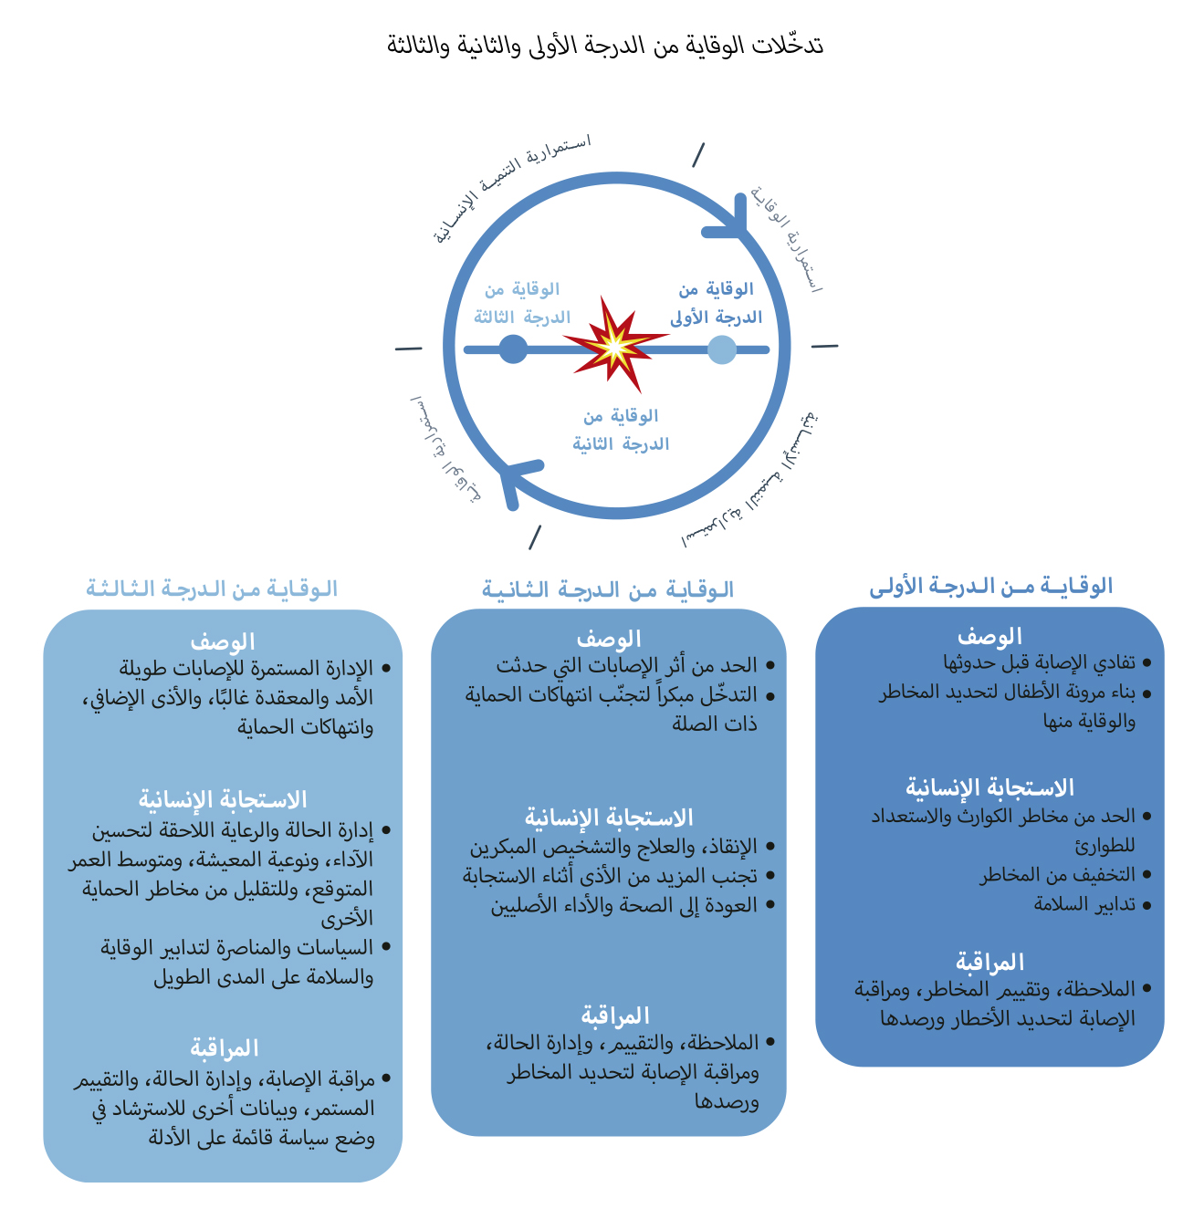
تعزيز سلامة الأطفال
الوقاية
الأنشطة:
تحديد المخاطر والإبلاغ عنها
قاعدة الأدلة والاستهداف
الاستجابة
تغيير السلوكيات
الوقاية ونشر الوعي
التعليم بين الأقران
التعليم عن المخاطر المصمم خصيصًا للأطفال
Notes:
يجب ان تتضمن البرامج التي تعزز سلامة الأطفال ما يلي:
مخاطر التحديد والإبلاغ؛
تحديد مَن هم الأطفال الذين قتلوا أو جرحوا؛ بماذا؛ متى؛ أين؛ في أي ظروف. وينبغي أن ترشد هذه المعلومات عمليات الوقاية والتخفيف والاستجابة المصممة خصيصًا للأطفال الأكثر تعرضًا للخطر؛
استجابة مقدّمي الخدمات فى الوقت المناسب؛
احتمال أن يغير الأشخاص من سلوكياتهم لدعم سلامة الأطفال الجسدية.
تطبيق أنشطة الوقاية ونشر الوعي؛
التعليم بين الأقران (إذاعة الشباب، ولعب الأدوار، ومسرح الشارع، إلخ) الذي يمكّن الأطفال من تشارك المعارف من خلال طرائق ملائمة لعمرهم؛
طرق تعليمية عن المخاطر مصمَّمة خصيصًا للأطفال والمراهقين الذين هم خارج المدرسة، أو يقومون بعمالة الأطفال، أو لديهم إعاقات، أو يلتحقون بمدارس غير نظامية أو دينية، أو غيرها من البيئات التعليمية؛
← يجب أن تكون هذه الأنشطة من المبادرات التي يقودها الأطفال، والأنشطة الموجودة على المستوى المجتمعي التي تقودها آليات وهيكليات وأنظمة الحماية؛
مثال عملي: في حال تمّ من خلال الإشراف على الإصابات أو الإبلاغ عنها على مستوى المخيم، تحديد أن الحروق تحدث غالبًا لدى المراهقات اللواتي يطبخن أو يستخدمن الأفران فيما يعمل أهلهنّ أو ما إلى ذلك، يمكن وضع تدابير التخفيف واستهداف التعليم عن المخاطر.
إنّ إجراءات الوقاية من الدرجة الأولى والثانية والثالثة من الإصابات، يجب أن تقوم على الأدلة. والوقاية تحدث في جميع مراحل العمل الإنساني (والإنمائي) . أنظروا المخطط.

Slide 7
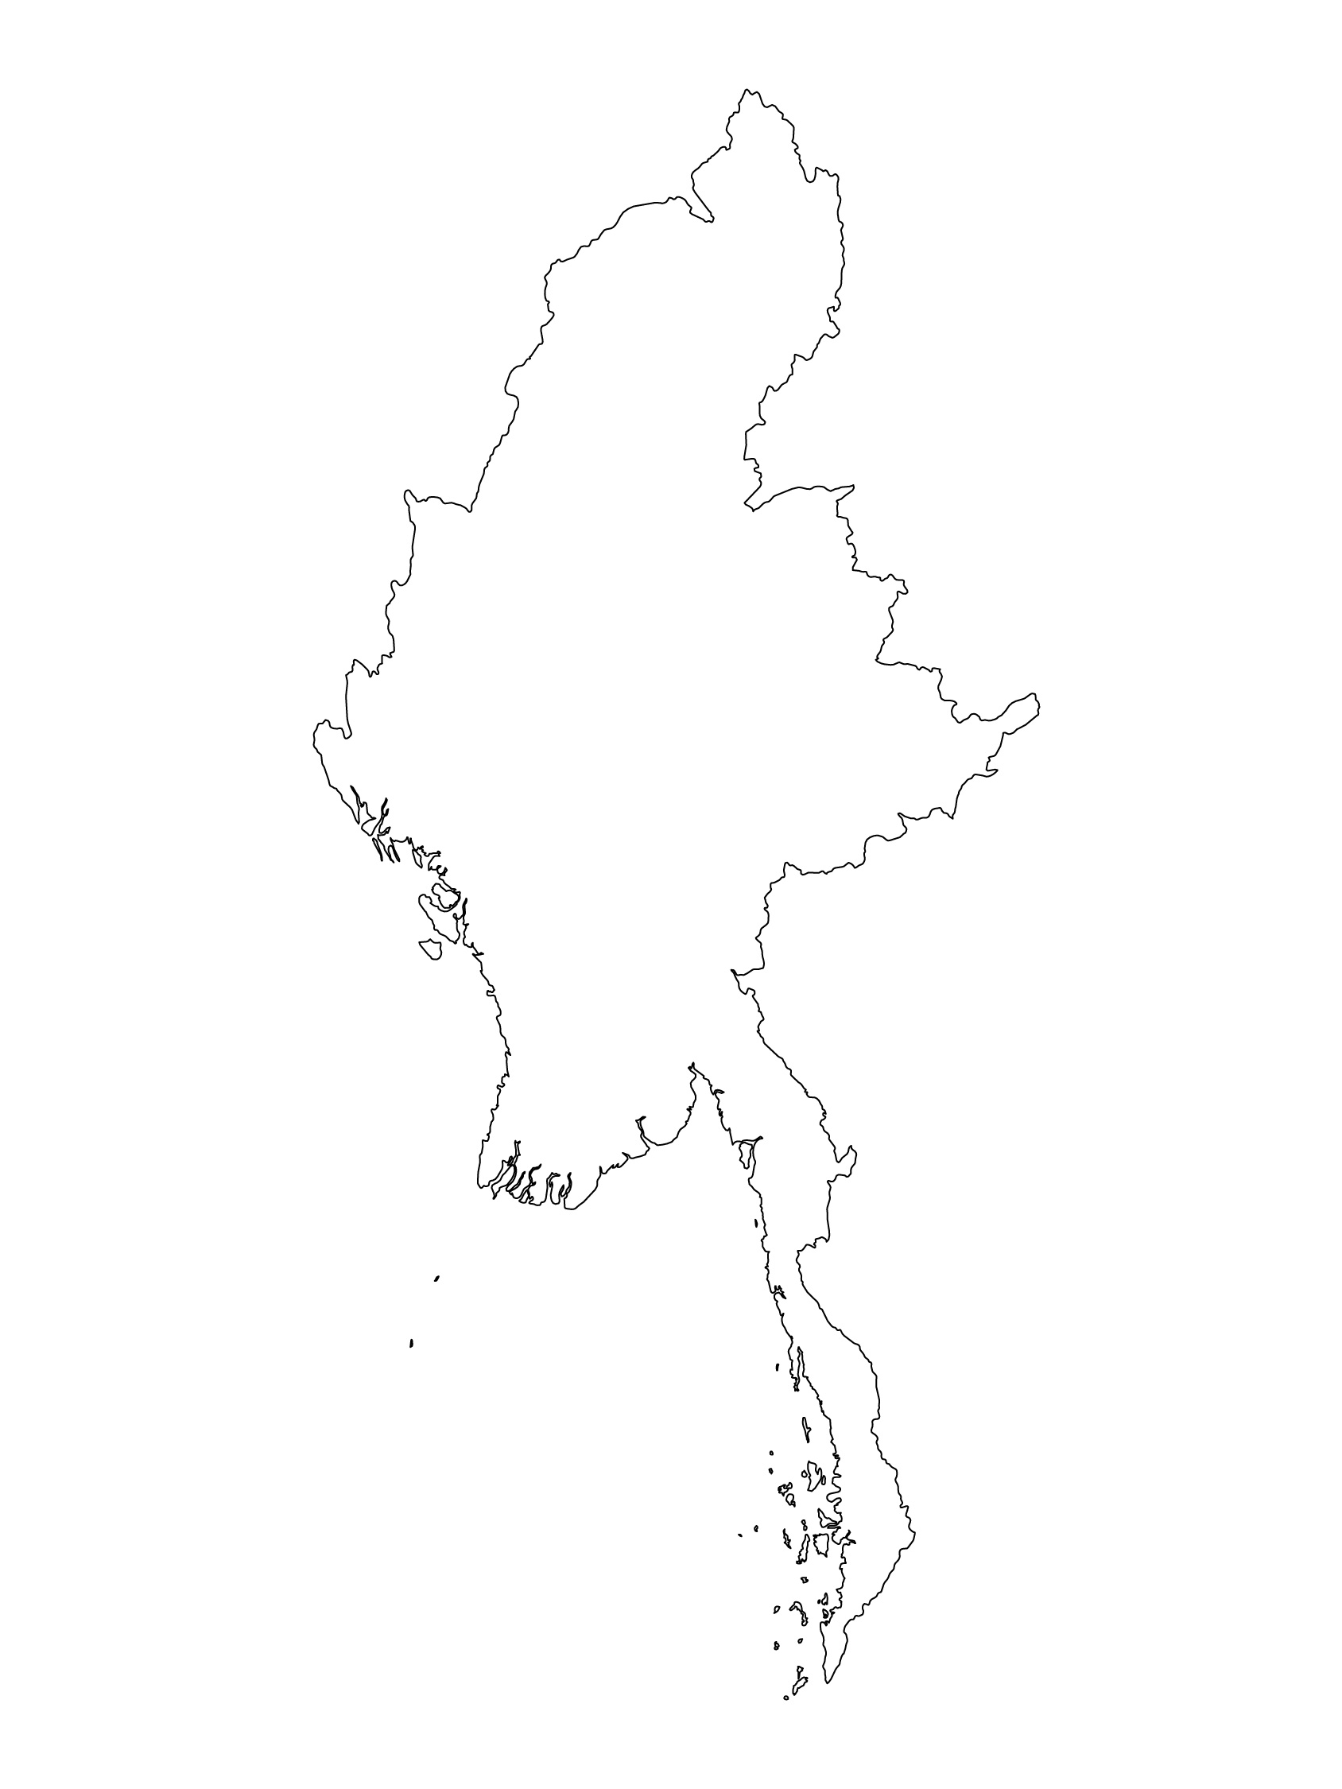
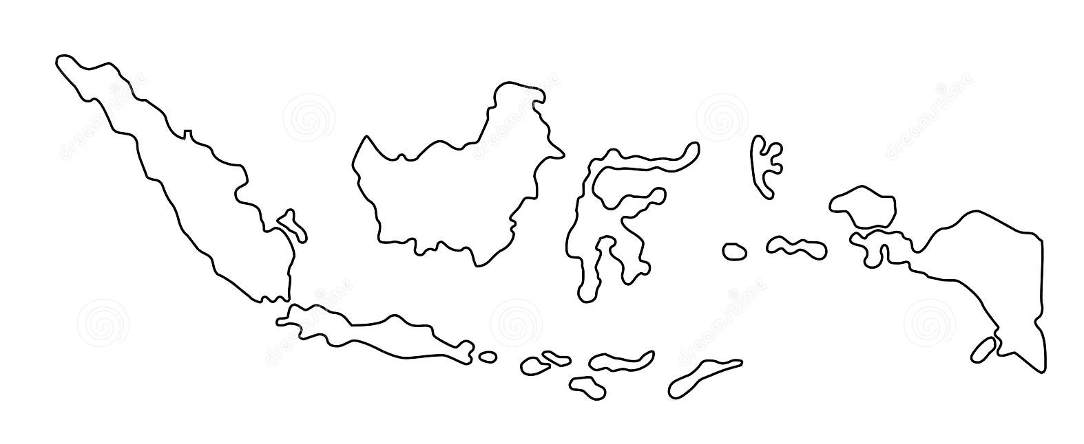
أمثلة من المنطقة
[[اسم البلد]
أضيفوا جملة رئيسية تعريفية بشأن برنامج/مشروع محدد يستخدم المعيار 7
أضيفوا أسماء المنظمات
أضيفوا الرسالة الأساسية / الأرقام
[اسم البلد]
أضيفوا جملة رئيسية تعريفية بشأن برنامج/مشروع محدد يستخدم المعيار 7
أضيفوا أسماء المنظمات
أضيفوا الرسالة الأساسية / الأرقام
[[اسم البلد]
أضيفوا جملة رئيسية تعريفية بشأن برنامج/مشروع محدد يستخدم المعيار 7
أضيفوا أسماء المنظمات
أضيفوا الرسالة الأساسية / الأرقام
Notes:
بحسب الوقت المتاح لكم في التيسير، فكّروا في أن تضيفوا هنا أمثلة من المنطقة/البلد/الاستجابة، عن برامج تستوفي المعايير.
يمكن أن تكون هذه مسودّة شريحة تستطيعون تحديثها أو إلغاءها عند الضرورة.
لكلّ مثال، يمكنكم أن تضيفوا:
جملة قصيرة، مختصرة، رئيسية تعريفية بشأن برنامج/مشروع محدد يستخدم المعيار 7
أضيفوا أسماء المنظمات والشركاء المشاركين معكم
أضيفوا الدروس المستفادة العملية، والإجراءات أو الرسالة أو الأرقام الأساسية، التي تثير اهتمام المشاركين معكم
أمّا الخيار الآخر، في حال أتيح لكم مجال تيسير أوسع (وأيضًا بحسب مجموعتكم)، فهو ملء هذه الشريحة بطريقة تفاعلية خلال الجلسة.
في هذه الحال، يمكنكم أن:
توزّعوا مجموعتكم ضمن مجموعتَين أو 3 مجموعات أصغر،
تتيحوا للمشاركين 15-20 دقيقية ليحضّروا عرضًا قصيرًا عن مثال من المنطقة/البلد/الاستجابة لبرنامج يستوفي المعيار
تطلبوا من المجموعات أن تقدّم أمثلتها في الجلسة العامّة، وتناقشوا/ تقارنوا الدروس المستفادة منها.
إذا كنتم سترسلون هذا العرض إلى المشاركين بعد التدريب، يمكنكم أن تملأوا هذه الشريحة، كي تحفظوا سجلاّت عن العروض.
نصيحة: يمكنكم أن تستخدموا https://thenounproject.com/ للحصول على خرائط مماثلة.

Slide 8
هل تحتاجون إلى أكثر من النسخة الورقية؟
على موقع التحالف الإلكتروني
نسخة PDF
ملف مواد الإحاطة والتنفيذ
ملخّص من 25 صفحة
دورة تدريبية إلكترونية
أفلام فيديو على قناة يوتيوب
معرض للمعايير مع رسومات
👉 www.AllianceCPHA.org
على الموقع الإلكتروني الخاص بشراكة المعايير الإنسانية
نسخة تفاعلية على شبكة الإنترنت
تطبيق شراكة المعايير الإنسانية للهواتف المحمولة والحواسيب اللوحية
👉 www.HumanitarianStandardsPartnership.org
Notes:
[للميسّرين: في حال استطعتم أن تقدّموا المعلومات من الإنترنت عبر العاكس، نقترح عليكم أن تساعدوا المشاركين في الوصول إلى الموقع وأن تروهم إيّاه]
شراكة المعايير الإنسانية:
1. الدليل على الإنترنت
2. تطبيق شراكة المعايير الإنسانية
- هو ثاني أكثر تطبيق شعبية على الموقع بعد تطبيق اسفير
صفحة المعايير الدنيا لحماية الطفل:
1. الدليل التفاعلي - أهم مورد لدينا.
2. الملخّص يتألّف من 32 صفحة فقط، وهذا يعني أنّه مكثّف جدًا ولكن، يمكن استخدامه للتعريف بفكرة المعايير الدنيا أو لإطلاق مناقشات حول حماية الطفل مع زملاء حكوميين أو عاملين آخرين في المجال الإنساني من دون إغراقهم في معلومات الدليل الهائل الحجم.
موقع التحالف الإلكتروني:
نسخة PDF وجميع المواد المتوفّرة يمكن تنزيلها إذا أراد المشاركون طباعة أجزاء فقط من المعايير الدنيا لحماية الطفل، على موقع التحالف الإلكتروني
يتضمّن ملف مواد الإحاطة الخاصّة بـ«المقدّمة إلى المعايير الدنيا لحماية الطفل» هذه الشرائح وملاحظات التيسير، بالإضافة إلى مقدّمة للتوزيع تتألّف من صفحتَين.
معرض للمعايير مع رسومات
اكتشفوا الدورة التدريبية الإلكترونية المجانية على المعايير الدنيا لحماية الطفل مع مجموعة من الوحدات
أفلام فيديو على قناة يوتيوب الخاصّة بالتحالف
اسألوا: ماذا ينبغي أن تكون خطواتنا التالية كفريق/وكالة/فرد؟
(قد تحدّدون موعدًا للقاء أطول لاستيعاب التغييرات ووضع خطّة؛ أو تطلبون من الزملاء عرض بعض المعايير الجديدة/المراجعة وانعكاساتها على البرنامج؛ أو تنظّمون دورة تدريبية؛ أو تطلبون موعدًا من الإدارة العليا لمناقشة المساءلة أمام الأطفال، إلخ)
[للميسّرين: نسخ مطبوعة: ثمّة مخزون صغير من النسخ المطبوعة من الدليل والملخّص لدى التحالف العالمي في جنيف، لكّننا نشجّع البلدان والمناطق على طباعة وإدارة نسخها الخاصة محلّيًا. يتمّ هذا عادة من خلال هيكلية التنسيق المشتركة بين الوكالات. عند الطلب، يستطيع التحالف تشارك نسخة PDF جاهزة للطباعة معكم.]
شكرًا جزيلاً على لقائكم بنا وبدء استكشافكم المعايير الدنيا لحماية الطفل. سوف أتابع معكم مسألة الخطوات التالية التي ناقشناها. فهذا هو الأساس: إنّ دليل المعايير الدنيا لحماية الطفل هو هدية تستمر في العطاء كلّ مرّة تفتحونها!

